Slide 1
Ecran
Réseau: 140/mm
Lentille f=+200
fente
condenseur
Lampe mercure
47,5 cm
37 cm
8cm
« collé »
8cm

Slide 2
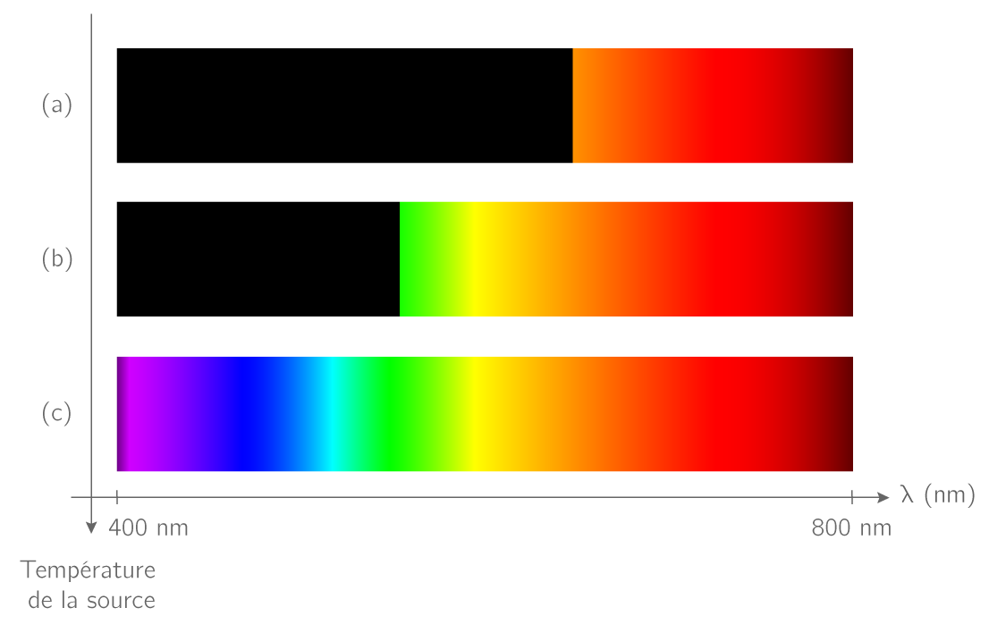
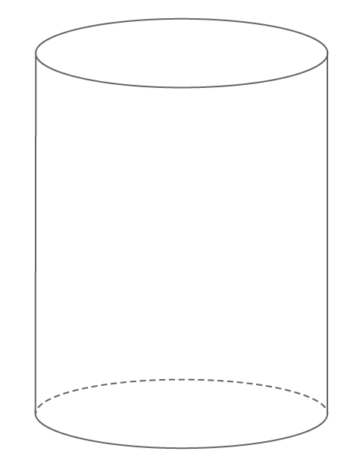


Lampe à filament :
Lampe à Sodium (Na):
Longueur d’onde (nm)
450
Longueur d’onde (nm)
450
750
700
650
600
550
500
750
700
650
600
550
500
Lampe à Hydrogène (H) :
Lampe à Mercure (Hg):
Longueur d’onde (nm)
Longueur d’onde (nm)
450
750
700
650
600
550
500
450
750
700
650
600
550
500
Lampe à Hélium (He):
Longueur d’onde (nm)
450
750
700
650
600
550
500
On place son œil contre le réseau
lampe
Fentes
Réseau
(il faut l’accrocher avec les élastiques)
Spectroscope

Slide 3
Spectre d’une Lampe à incandescence
Spectres de lampes à décharge
Nom du gaz dans l’ampoule
Lampe à filament :
Lampe à Sodium (Na):
Longueur d’onde (nm)
450
Longueur d’onde (nm)
450
750
700
650
600
550
500
750
700
650
600
550
500
Lampe à Mercure (Hg):
Longueur d’onde (nm)
450
750
700
650
600
550
500
Lampe à Hydrogène (H) :
Longueur d’onde (nm)
750
700
650
600
550
500
450
Lampe à Hélium (He):
Longueur d’onde (nm)
450
750
700
650
600
550
500

Slide 4
…..…………….. d’une Lampe à incandescence
…..…………. de lampes à décharge
Nom du gaz dans l’ampoule
Lampe à filament :
Lampe à Sodium (Na):
Longueur d’onde (nm)
450
Longueur d’onde (nm)
450
750
700
650
600
550
500
750
700
650
600
550
500
Lampe à ……………. (Hg):
Longueur d’onde (nm)
450
750
700
650
600
550
500
Lampe à Hydrogène (H) :
Longueur d’onde (nm)
750
700
650
600
550
500
450
Lampe à Hélium (He):
Longueur d’onde (nm)
450
750
700
650
600
550
500

Slide 5
